Slide 1
“EL YOGA COMO ESTRATEGIA PEDAGÓGICA EN NIÑOS Y NIÑAS DE TRANSICIÓN DE LA INSTITUCIÓN EDUCATIVA SAN CRISTOBAL”

Slide 2
Realizado por
Sandra Álvarez Cano
Lic. Educación Preescolar

Slide 3
PLANTEAMIENTO DEL PROBLEMA
Descripción
Delimitación
Justificación
Altos niveles de actividad mental que afecta el sistema nervioso causando ansiedad y estrés en los niño@s.
Brinda herramientas que les ayuda a mejorar su calidad de vida (estrés, ansiedad, respiración)
Geográfica:
Corregimiento de San Cristobal
Aprenden a usar herramientas interiores (paz, serenidad)
Dificultades para concentrarse, nerviosismo, hiperactividad, etc. A causa de estrés y problemas familiares
Conceptual:
Yoga, objetivos y beneficios en P I y relación con psicomotricidad
Adquieren autodisciplina y autoconocimiento
Poblacional
Niños y niñas de 5 a 6 años del grupo transición .
Contribución l bienestar infantil
Las situaciones que viven los adultos de algún modo se transmite a los niños.
Herramienta pedagógica
Una actividad lúdica con beneficios físicos, mentales y emocionales.
Cronológica:
1 año
Problemas nerviosos y emocionales a causa de la vida moderna.
Estimula todas las áreas del desarrollo

Slide 4
Objetivo General:
Implementar la práctica del yoga en los procesos de enseñanza y aprendizaje como una herramienta para el desarrollo físico, mental y emocional de los niños y las niñas del grupo transición de la Institución Educativa San Cristóbal.
Objetivos Específicos:
Caracterizar la población objeto de investigación, los niños y niñas de la Institución Educativa San Cristóbal, en el aspecto físico, mental y emocional.
Establecer la relación entre el Yoga, los procesos de enseñanza aprendizaje y su influencia en el desarrollo a nivel físico, mental y emocional.
Diseñar una propuesta pedagógica para la implementación del Yoga en la institución educativa San Cristóbal.

Slide 5
LIMITES Y ALCANCES
Estrategias que contribuye al bienestar de los niños y las niñas.
Buenos hábitos de respirar y conciencia de su cuerpo y conciencia de lo que ocurre en su interior u auto-observación
Desarrollo las dimensiones: corporal, espiritual, socio-afectiva, cognitiva, comunicativa y estética.
Desarrollo de una estrategia pedagógica .
Experiencia importante para la práctica docente y la enseñanza del yoga en la primera a nivel personal.
Límites: Inexperiencia con niños de esta edad.

Slide 6
FORMULACIÓN DEL PROBLEMA
¿Cómo implementar la práctica del yoga en los procesos de enseñanza y aprendizaje como una herramienta para el desarrollo físico, mental y emocional de los niños y las niñas del grupo transición de la Institución Educativa San Cristóbal?

Slide 7
MARCO TEORICO
  Situación Problémica.
Antecedentes
Perspectiva Teórica
Niños inquietos y exaltados . Dificultades de aprendizaje. Difícil centrarse y relajarse.
Swami Vishnu Devananda
Marco Legal:
MEN
Código de la infancia y la adolescencia (Ley 1098 de 2006).
Documento N°10 MEN. Desarrollo Infantil y Competencias En La Primera Infancia.
Consentimiento aprobado.
Ley 133 de 1994 (mayo 23) Derecho de Libertad Religiosa y de Cultos
Swami Satyananda
Necesidad de herramientas que les ayude a calmarse, relajarse y a mejorar su rendimiento académico y su relación consigo mismo, con los demás y con su entorno.
Centro infantil Caballito de Madera en Salamanca, España
El centro de yoga Yoga Infantil de Chile
Marco Teórico:
(Satyananda Saraswati, 1985)
(Alcaldía de Medellín, 2011).
(Ministerio de Educación Nacional de Colombia, 2013)
(Mejía & Dize, 2010)
(Limas, 2000)
(Piaget, 1945. Vygotski,1982).
La práctica de ejercicios de yoga constituye una herramienta interior para utilizar en cualquier situación de su vida
Escuela de Yoga Inbound Durga, 2013
Propicia un avance de las dimensiones que se busca estimular en el nivel preescolar.
    Marco Conceptual:
    (Sivananda, 2006)
    (González, 2001)
    MEN
    Vygotsky ( 1982)
    (Consejo Trejo Citada por Chalela 2006)

Slide 8
“El Yoga es una vida de autodisciplina. El Yoga equilibra, purifica, armoniza y fortalece el cuerpo, la mente y el alma. Nos muestra el camino hacia la perfecta salud, el perfecto control de la mente y la perfecta paz con nuestro propio Ser, con el mundo, con la naturaleza y con Dios” (Vishnu Devananda, 1974)
“Yoga es el arte y ciencia de vivir e involucra la evolución de la mente y el cuerpo. Yoga incorpora un sistema de disciplinas para fomentar e integrar el desarrollo de todos los aspectos del individuo.” (Satyananda, 1985, p.1).
Qué es el yoga?
El yoga es una disciplina física y mental, un sistema completo de educación del cuerpo, la mente y el espíritu. Su práctica involucra asanas (palabra en sánscrito que significa posturas físicas).

Slide 9
Yoga en la Primera Infancia
Objetivos
Fortalecer cuerpo
Calmar mente y espíritu
Beneficios
Fisicos: Desarrollo corporal (flexibilidad, fuerza, tonicidad). Desarrollo psicomotriz.
Mentales: Relaja y calma la mente.
Mejora la capacidad de atención y creatividad
Mejorar la calidad de vida
Generar hábitos de correcta respiración.
Desarrollar la flexibilidad
Emocionales: Disminuye niveles de estrés y ansiedad.
“Aumenta la tolerancia a la frustración, potenciando la motivación al aprendizaje en general, mejorando la autoestima, reforzando la seguridad en las propias capacidades y propicia una convivencia basada en la tolerancia, respeto y amor con los pares y adultos significativos” (Yoga Infantil, 2010)

Slide 10
Psicomotricidad + Lúdica + Lenguajes Expresivos
El contexto infantil, debe ser un escenario de lenguajes expresivos, de tal manera que el juego constituye la fuente de diversión del niño(a), es su espacio vital y un medio para construir conocimientos.
En edad preescolar la psicomotricidad y la lúdica son la base para todos los aprendizajes dentro de una pedagogía activa
La psicomotricidad estimula el desarrollo de las capacidades intelectuales, afectivas y sociales a través del movimiento.
Yoga, Psicomotricidad y Procesos de Enseñanza Aprendizaje en Preescolar
Según (Sivananda, 2006) Mantiene los músculos flexibles y fuertes, la columna vertebral elástica, desarrollo de las facultades mentales, aumento de la capacidad pulmonar y fortalecimiento de los órganos internos.
Determina el equilibrio fisiológico corporal y además garantiza la estabilidad mental, al tiempo que ayuda a relajar el cuerpo y disipar la tensión nerviosa. Torna el cuerpo ligero, firme y estable.
“Asana” Posturas de Yoga.
El yoga para los niños en esta edad no debería introducirse a través de lecciones sino a través del juego. (Satyananda Saraswati, 1985)

Slide 11
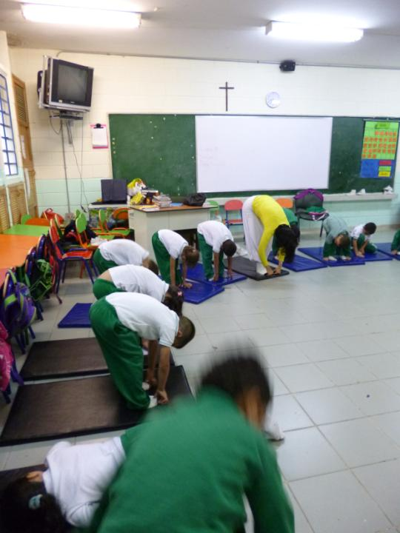
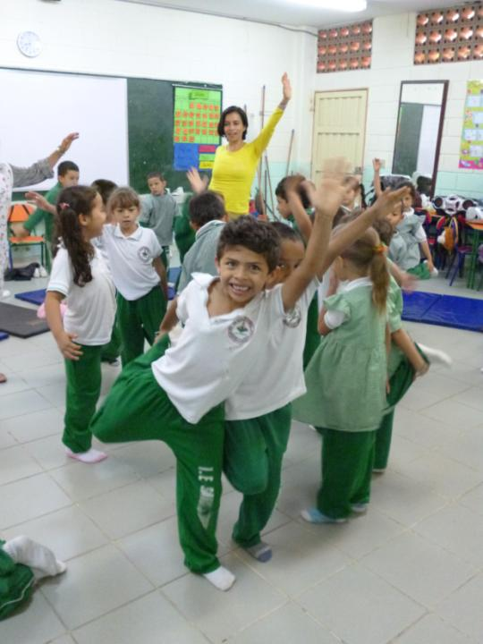
La práctica de yoga se relaciona directamente con los procesos de enseñanza aprendizaje en preescolar a nivel del desarrollo físico o corporal, estimula directamente el aspecto psicomotriz. El cual integra las interacciones cognitivas, emocionales, simbólicas y sensorio motrices en la capacidad de ser y expresarse, desempeña un papel fundamental en el desarrollo armónico de la personalidad
Fotos: Niños grupo Transición en una de las clases de yoga

Slide 12
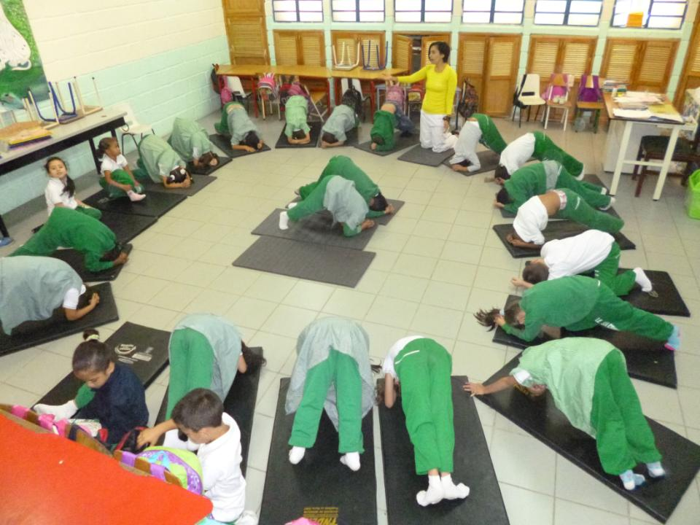
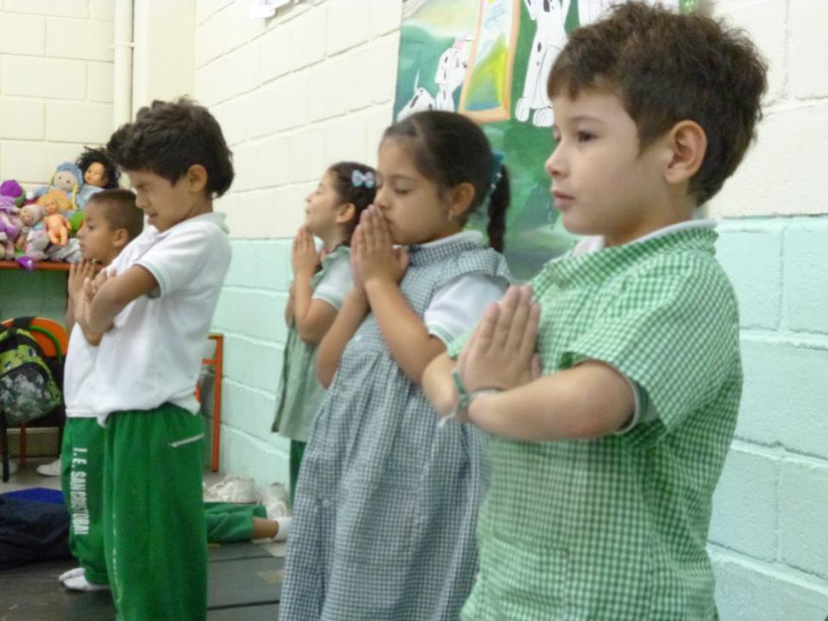
La práctica del yoga es una estrategia pedagógica integral para el desarrollo psicomotriz, ya que a través de las posturas físicas o ásanas se desarrollan factores emocionales como la autoconfianza, seguridad interior y se mejora la relación consigo mismo.
Fotos: Niños grupo Transición en una de las clases de yoga

Slide 13
DISEÑO METODOLOGICO
  TIPO DE INVESTIGACIÓN Y ENFOQUE
  Cualitativo - Hermenéutico
  POBLACIÓN Y MUESTRA
  Grupo transición 3 de la Institución Educativa San Cristóbal
  TÉCNICAS DE RECOLECCIÓN DE DATOS
  Observación participante
  Entrevistas individuales
  Dialogo constante con niños, docente y padres de familia.
  INSTRUMENTOS
  Diarios o notas de campo
  Grabaciones
  Registro fotográfico

Slide 14
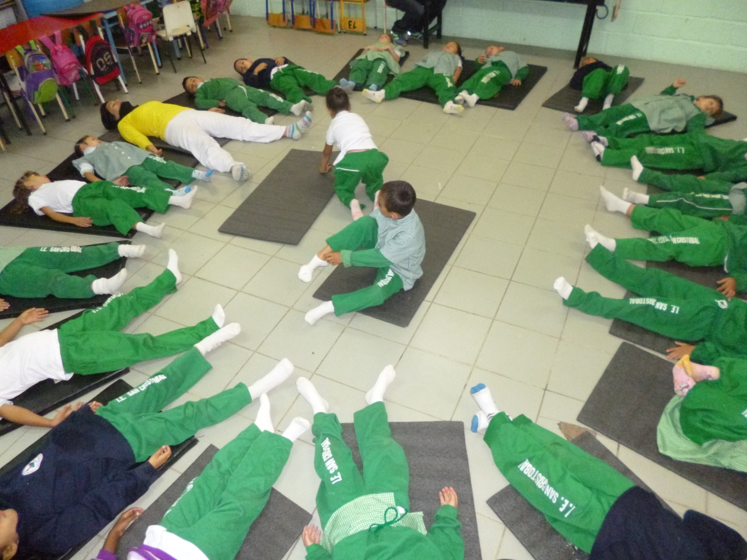
POBLACIÓN Y MUESTRA
Grupo Transición 3 Institución Educativa San Cristóbal
(Niños de 5 a 6 años de edad )

Slide 15
  RESULTADOS: FORTALEZAS Y DEBILIDADES
Actividad agradable:
Disfrutaron con alegría, espontaneidad y naturalidad.
Seguridad en las posibilidades del propio cuerpo.
Exploración, sugerencia de posturas. Relación del yoga con una actividad placentera.
Sano desarrollo corporal
Auto-observación
Conciencia de la respiración.
Aprendieron el nombre de posturas
Relajación
Incorporaron la rutina
Herramienta pedagógica
Estímulo de las dimensiones del desarrollo.
Tonicidad, control postural, equilibrio, coordinación dinámica global, disociación de movimientos.
Debilidad:
Por ser un grupo numeroso (27 niños) no se pudo atender personalizadamente a los niños.

Slide 16
PROPUESTA
“EL YOGA Y LOS NIÑOS”

Slide 17
Los logros esperados en la clase de yoga
Generar en los niños el descubrimiento de las posibilidades del cuerpo y de la mente a través de la práctica de yoga.
Favorecer el desarrollo de la tonicidad muscular a través de la práctica de posturas de yoga.
Desarrollar buenos hábitos de control postural.
Mejorar el equilibrio.
Ejercitar la coordinación dinámica global y disociación de movimientos a través de las diferentes ásanas.
Mantener hábitos de correcta respiración.
Aprender a relajarse.
Aprender a realizar las diferentes ásanas con sus nombres.
Promover la práctica de yoga como un medio para alcanzar el bienestar físico, mental y emocional.

Slide 18
Metodología Utilizada en la Clase
Semanalmente se realizó una clase de yoga de 40 a 50 minutos, durante este tiempo se practicaron los siguientes puntos: práctica de ásanas, ejercicios de respiración y relajación.
Se introdujo el yoga a los niños a través de juegos imaginarios como los siguientes: Viaje a diferentes lugares donde se puede observar diferentes animales que los niños van formando a través de las ásanas y se involucran también objetos. Otra opción utilizada fue crear un cuento alrededor de la secuencia de posturas y viajar con los niños por ejemplo a la selva, a un país lejano, etc...

Slide 19
Estrategia
La estrategia para introducir el yoga se realiza con juegos simbólicos en los que a través de un cuento se invita a los niños a ejercitar su imaginación y a formar las diferentes posturas con nombres de animales para motivarlos más. Se utilizan los lenguajes expresivos. Se va llevando a los niños a un nivel próximo en cuanto al equilibrio, correcta realización de las posturas, relajación, etc…

Slide 20
Estructura de la clase
Relajación y conciencia en la respiración.
Saludo
Calentamiento
Serie de ásanas
Relajacíon final.
Despedida

Slide 21
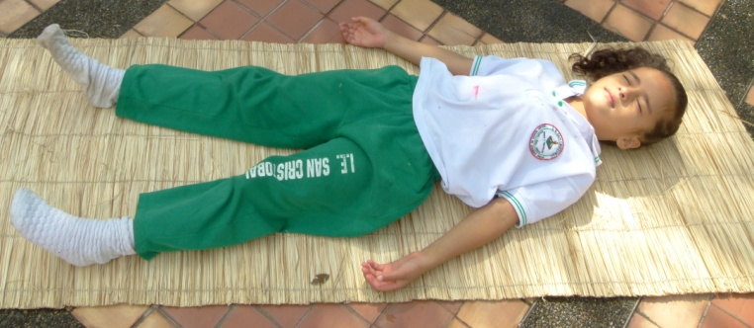
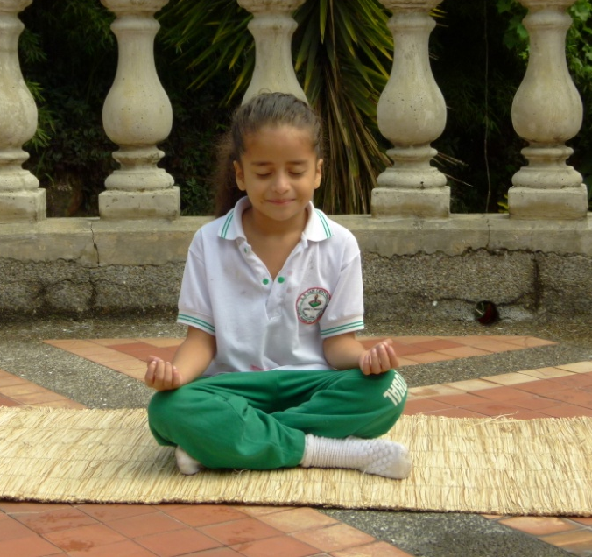
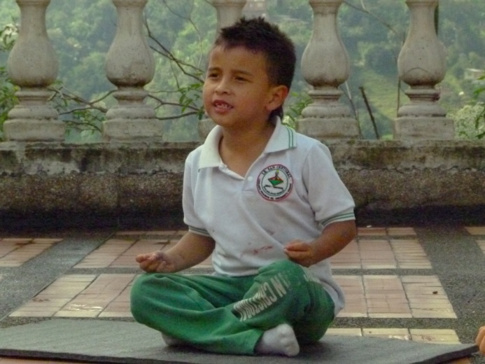
1. Relajación (Savasana)
2. Saludo Inicial. Canto del mantra Om y Om Shanti

Slide 22
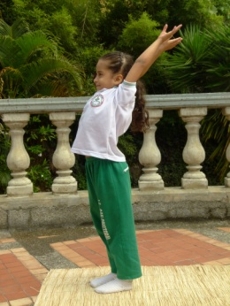
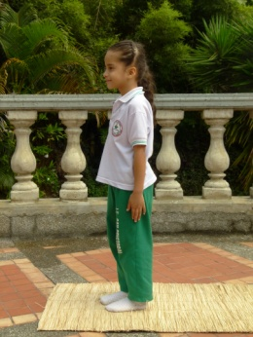
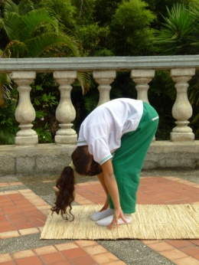
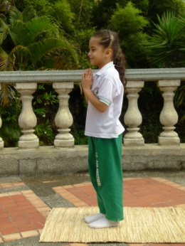
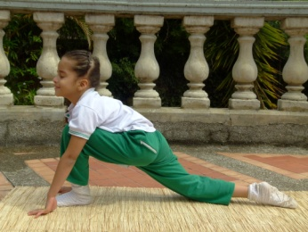
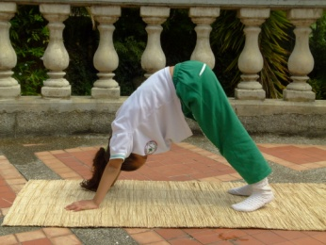
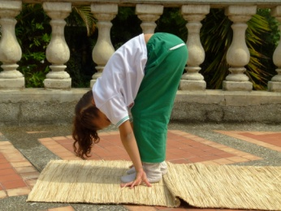
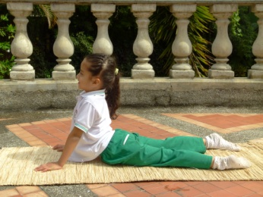
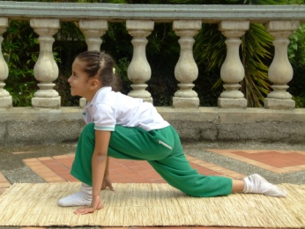
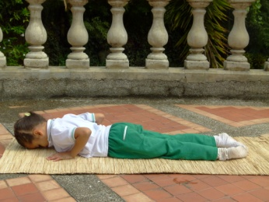
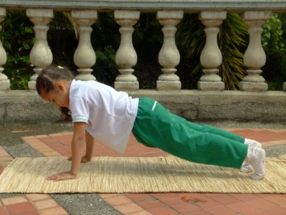
1
2
3
4
5
6
7
8
9
10
11
12
Saludo al sol
3. Calentamiento

Slide 23
4. SERIE DE ASANAS O POSTURAS

Slide 24
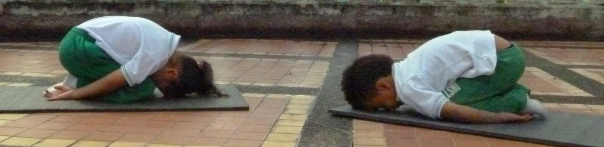
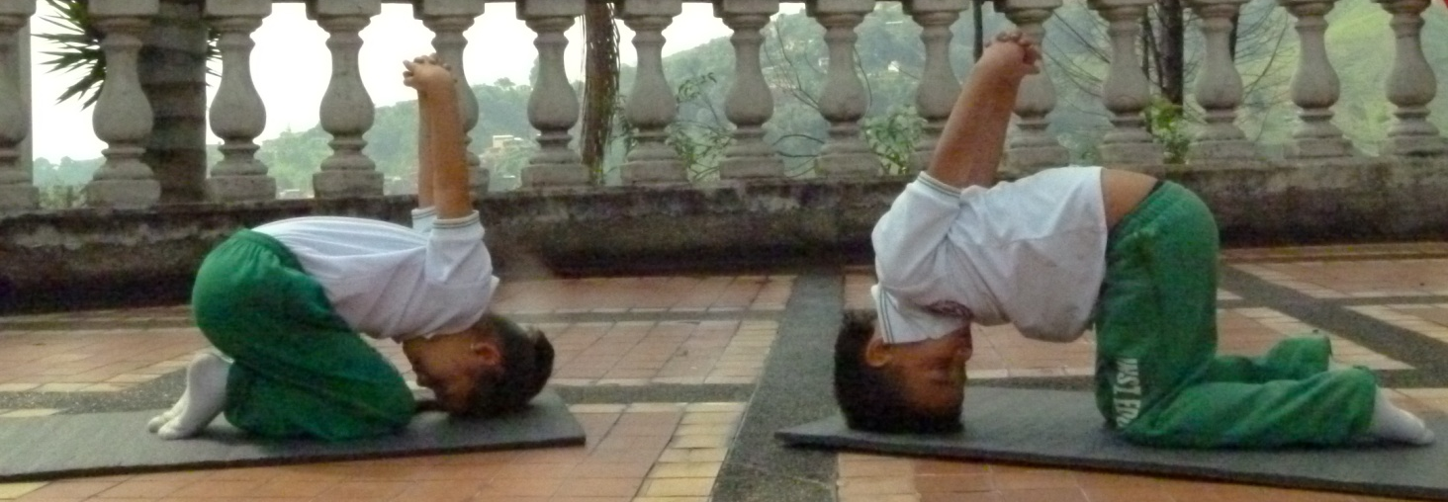
Postura del niño o Semilla - Balasana
Postura del conejo

Slide 25
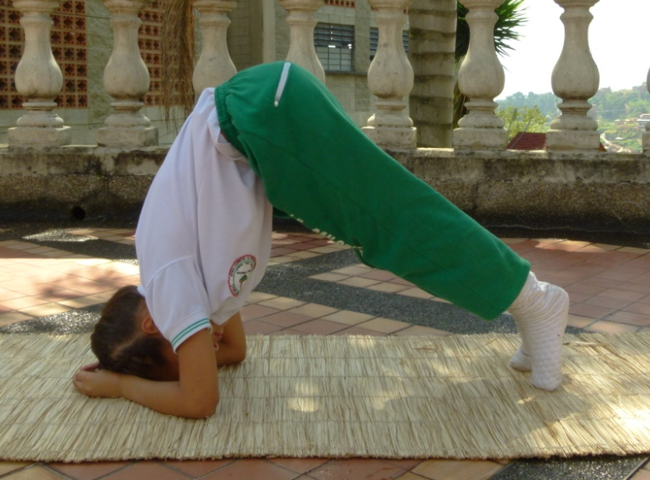
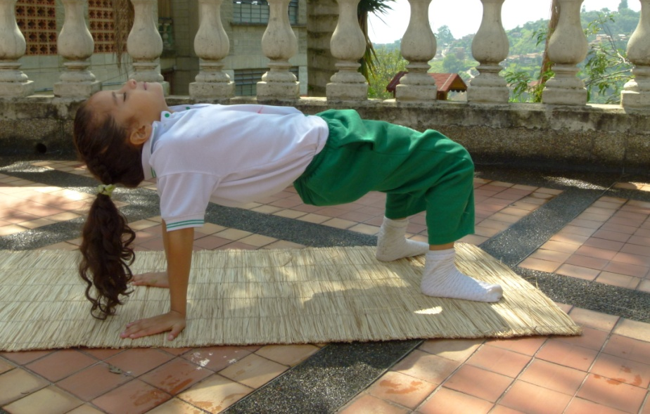
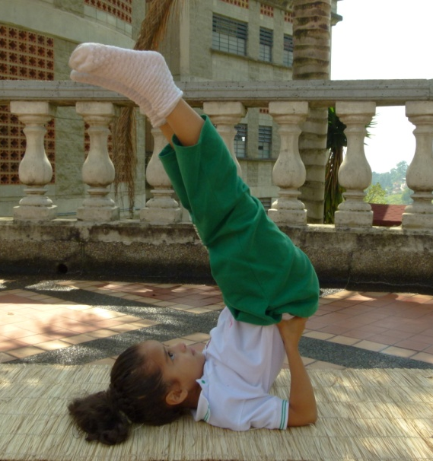
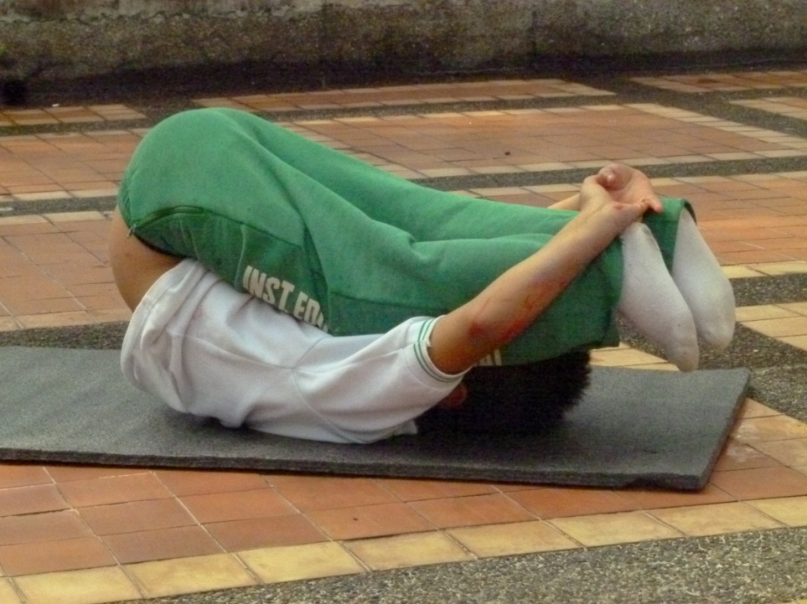
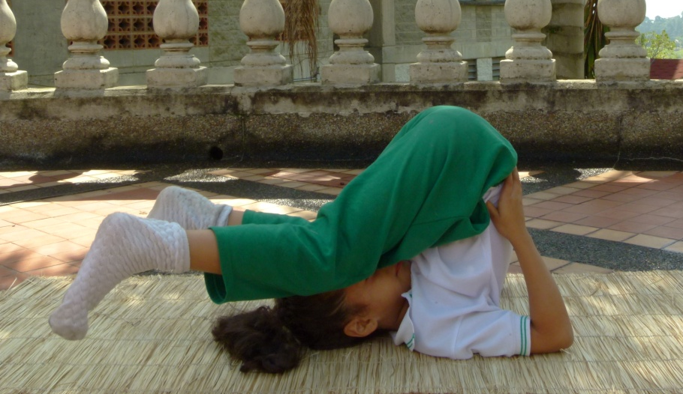
El puente - Setu Bandha Sarvangasana
Postura del delfín
Postura de la vela – sarvangasana
Arado- Halasana

Slide 26
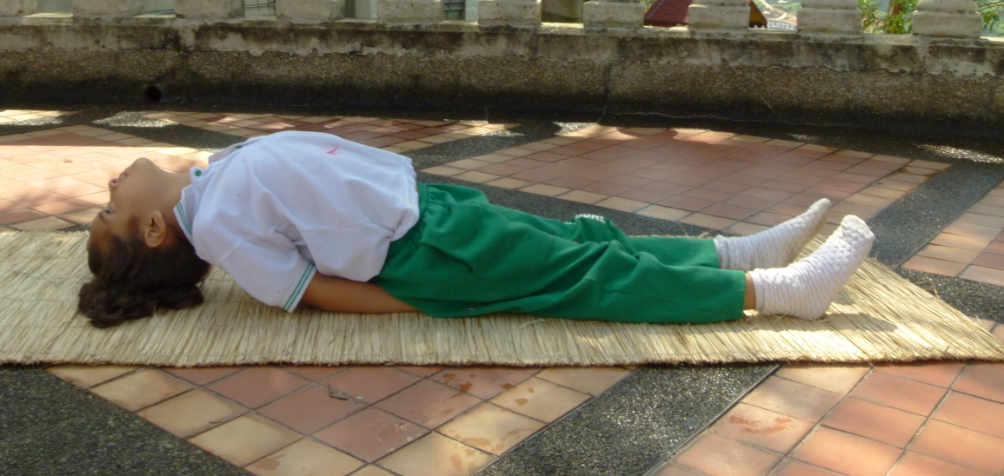
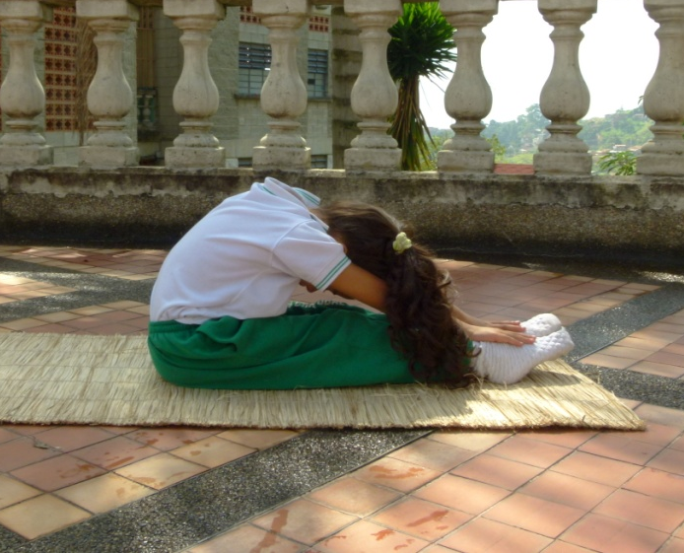
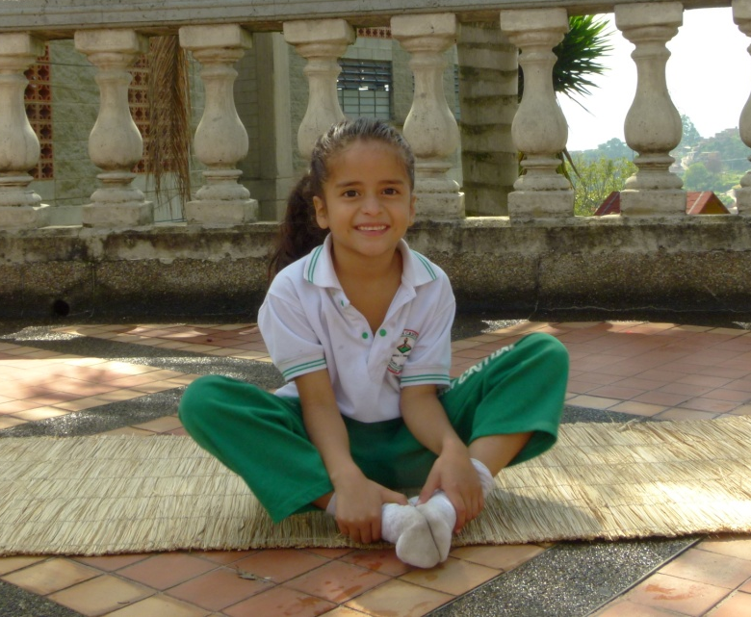
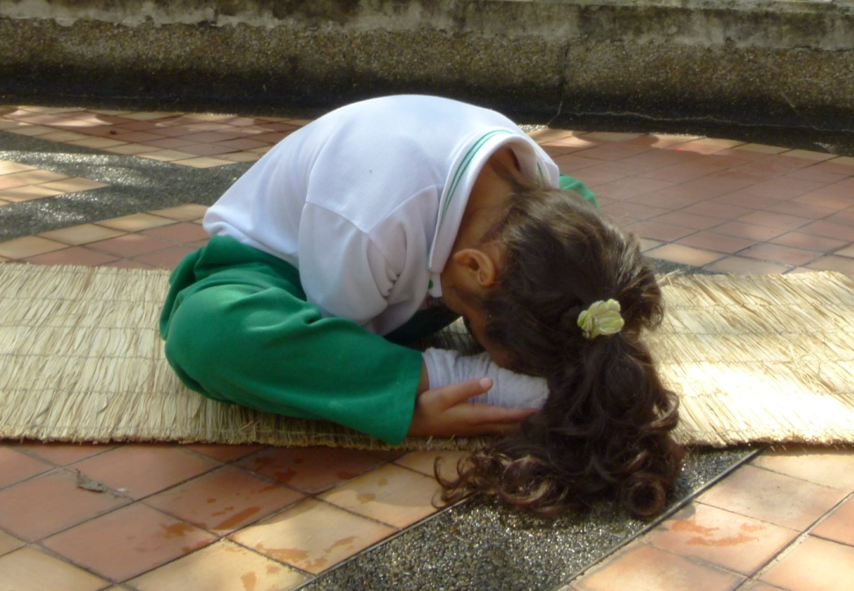
El pez - Matsyasana
La pinza – Patchimotanasana
La mariposa
La tortuga- Kurmasana

Slide 27
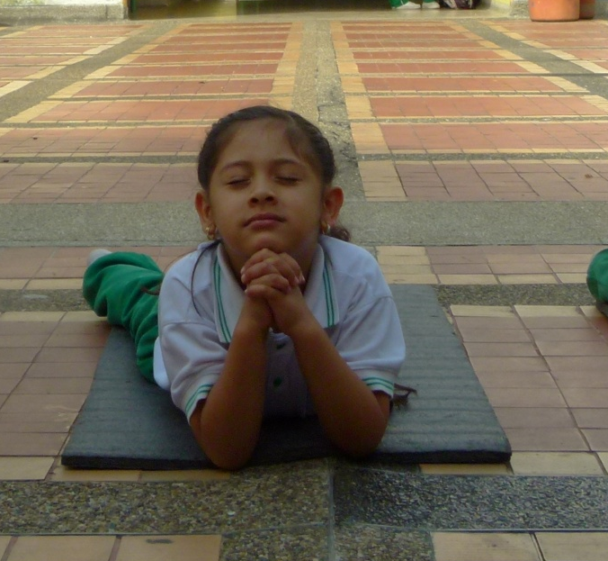
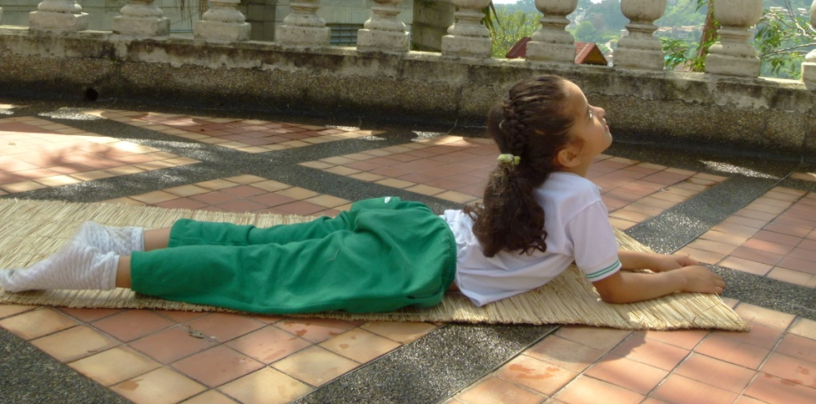

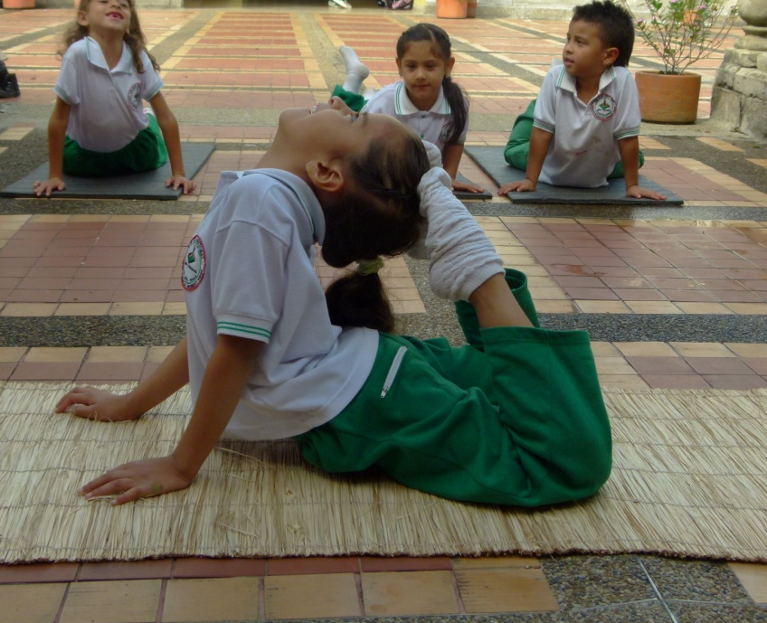
La esfinge
La cobra – bhujangasana

Slide 28
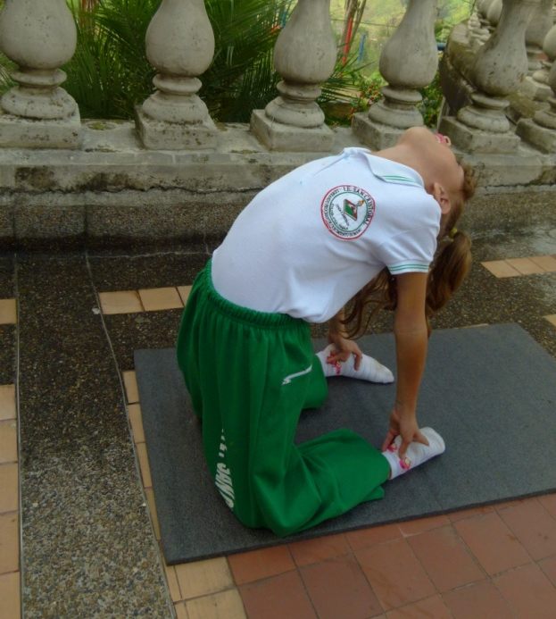
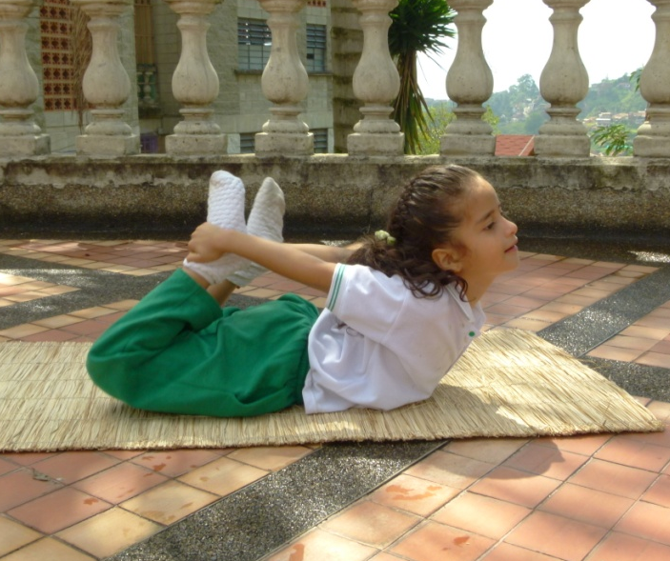
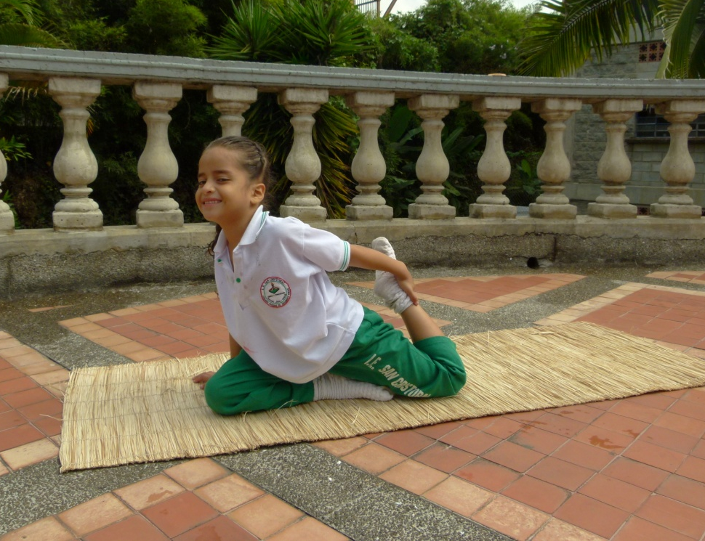
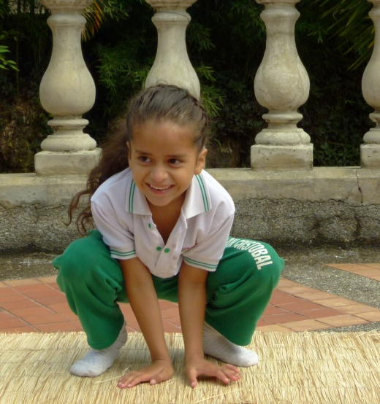
El arco – dhanurasana
El camello - Usthrasana
La paloma - Pigeon Pose
La rana -Ardha Bhekasana

Slide 29
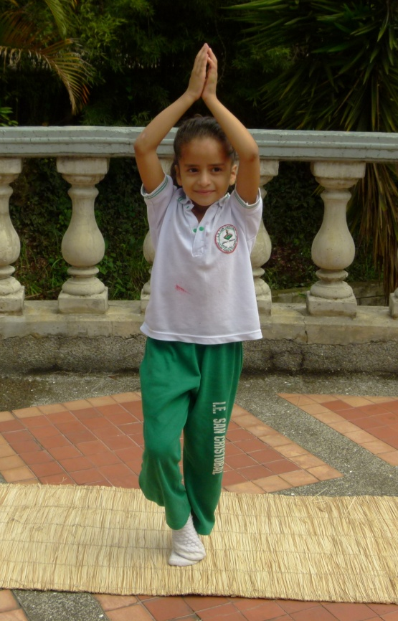
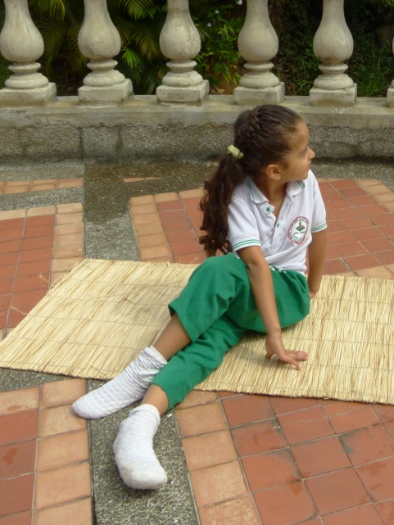
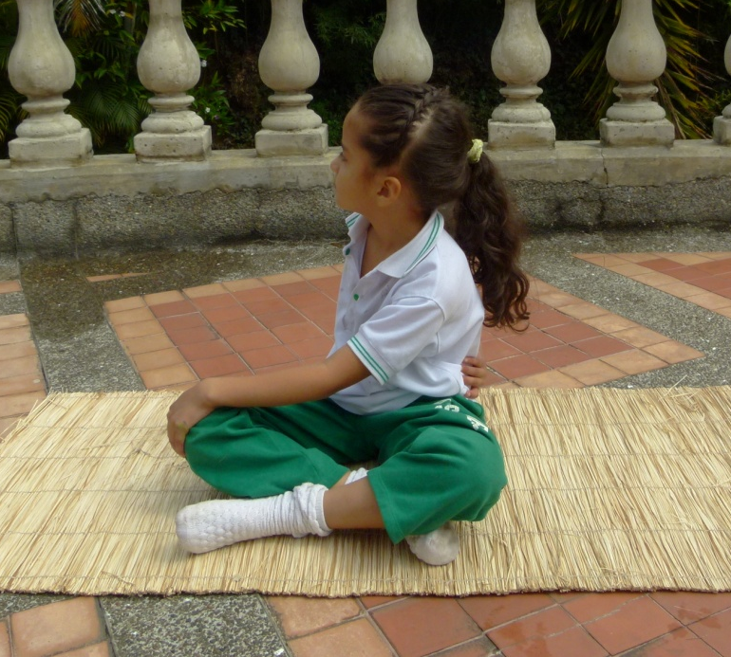
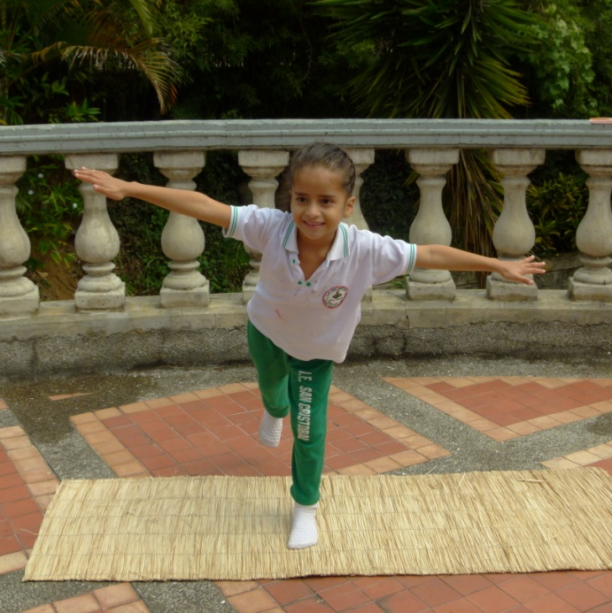
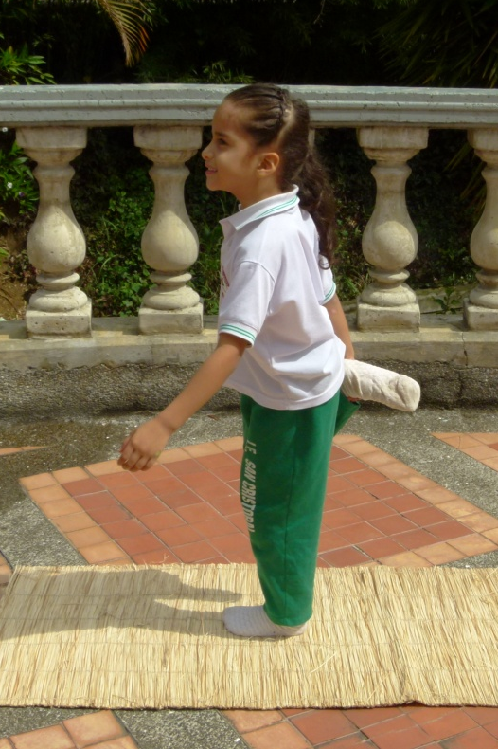
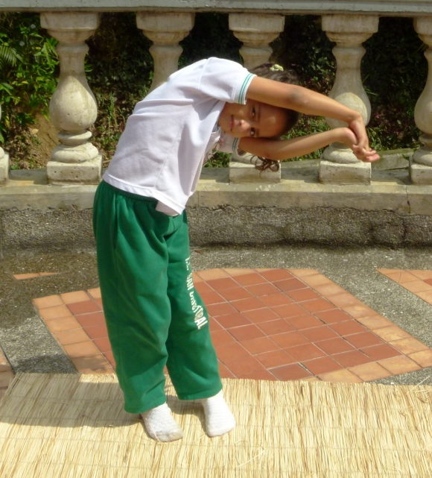
Media torción espinal
El árbol – Vriksasana
Avión – Dekasana
El danzarín
La media luna

Slide 30
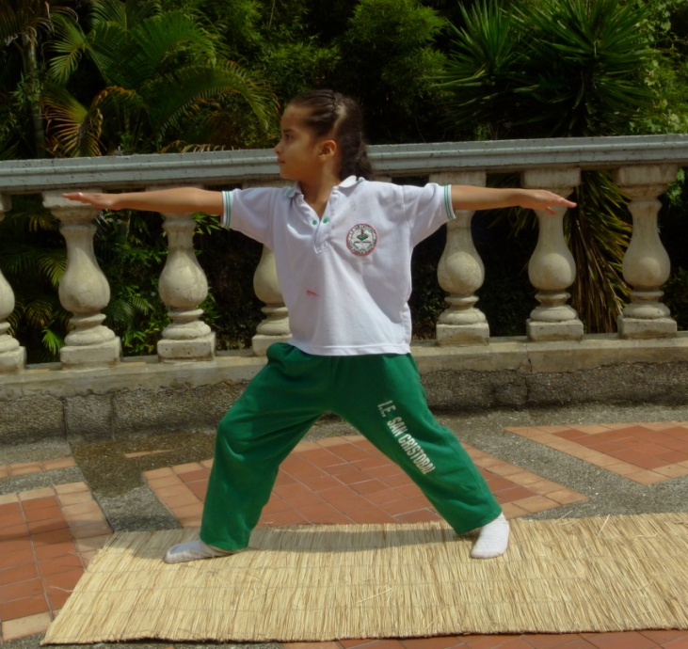
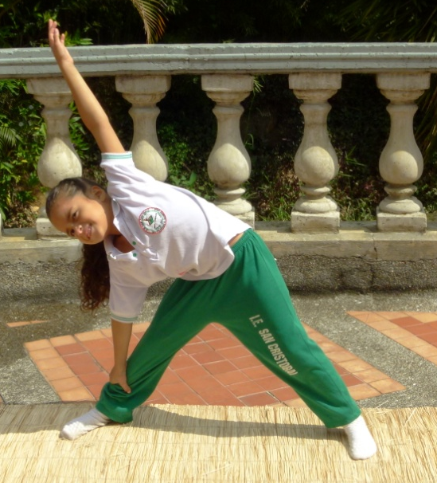
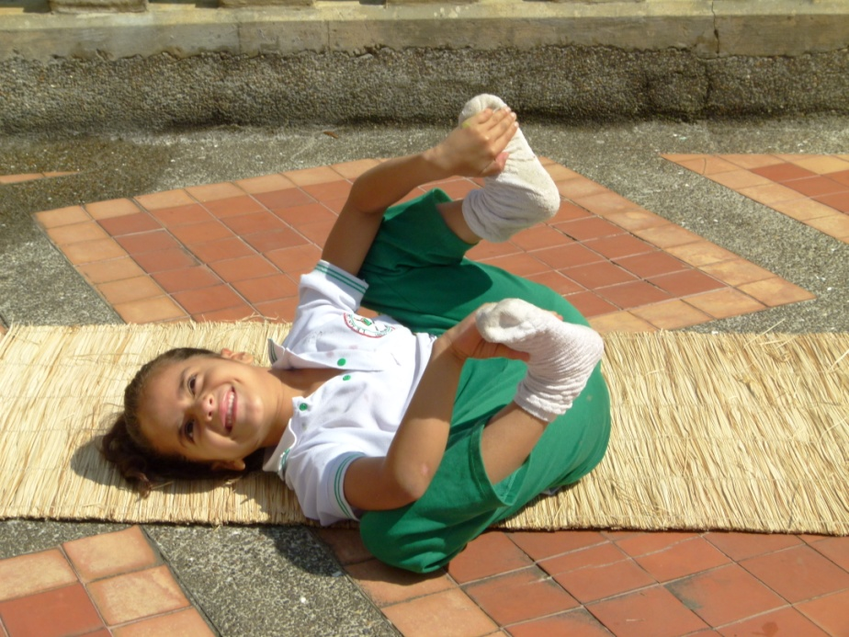
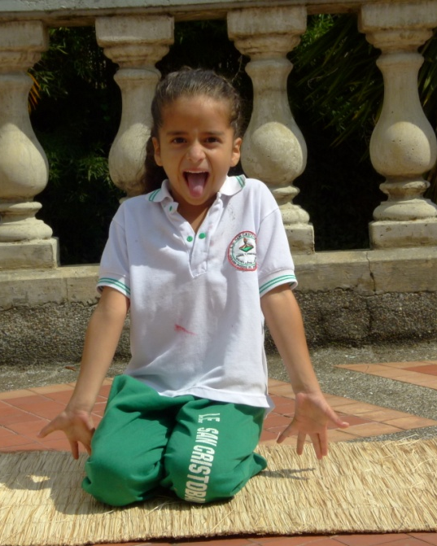
El triangulo
El guerrero II- Virabhradhrasana II
El León – Simhasana
Bebé Krishna

Slide 31
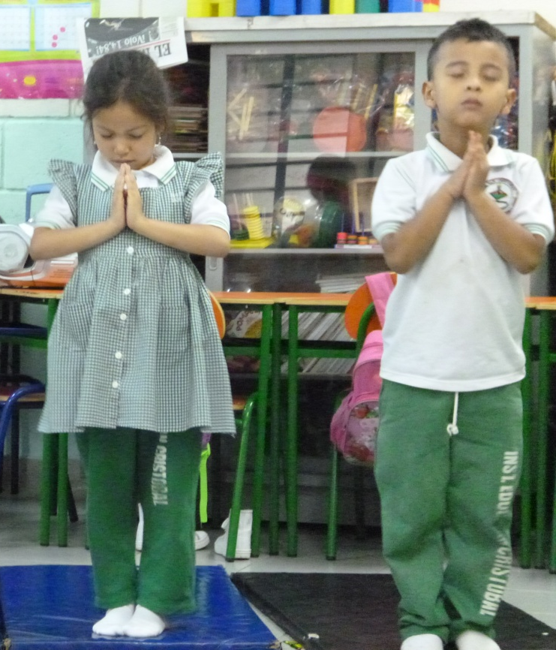
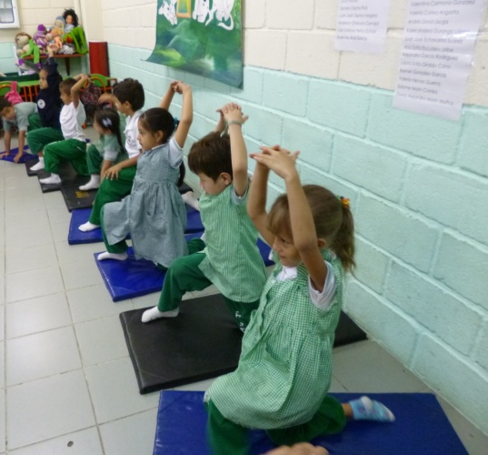
Luna creciente
La montaña – Tadasana

Slide 32
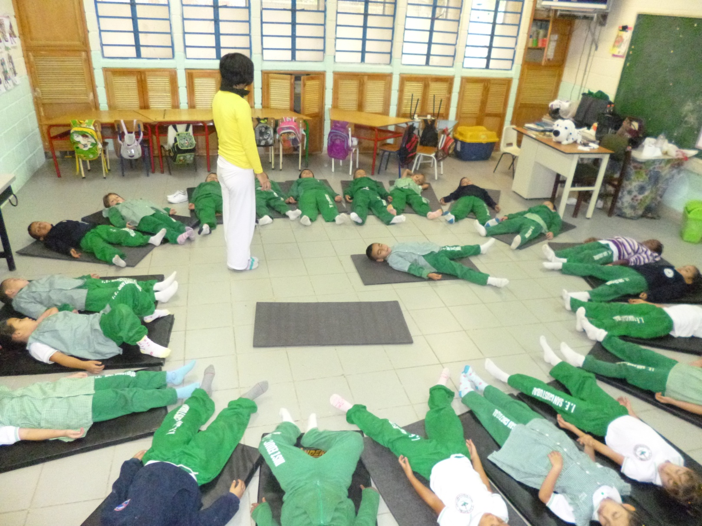
5. Relajación final.

Slide 33

6. Despedida

Slide 34

Click en la imagen para ver video o en el siguiente link: http://www.youtube.com/watch?v=MW2olUrIrnc

Slide 35
CONCLUSIONES GENERALES

Slide 36



Este ejercicio investigativo cumplió con el objetivo de implementar la práctica del yoga en los procesos de enseñanza y aprendizaje como una herramienta para el desarrollo físico, mental y emocional de los niños y las niñas del grupo transición de la Institución Educativa San Cristóbal.. Porque contribuyo al desarrollo psicomotriz, el desarrollo de la tonicidad muscular, el descubrimiento de las posibilidades del cuerpo y de la mente, autoconfianza, buenos hábitos de control postural, se mejoró el equilibrio, correcta respiración, los niños y niñas aprendieron a relajarse.

Slide 37


En edad preescolar la psicomotricidad y la lúdica son la base para todos los aprendizajes dentro de una pedagogía activa. La psicomotricidad estimula el desarrollo de las capacidades intelectuales, afectivas y sociales a través del movimiento. El contexto infantil, debe ser un escenario de lenguajes expresivos, de tal manera que el juego constituye la fuente de diversión del niño(a), es su espacio vital y un medio para construir conocimientos. El yoga se relaciona con los procesos de enseñanza aprendizaje en preescolar de brindar actividades lúdicas y que vinculen la psicomotricidad y la pedagogía activa. Los y niñas a través de las posturas físicas o ásanas desarrollan factores emocionales como la autoconfianza, seguridad interior y se mejora la relación consigo mismo, con los demás y con el entorno. A su vez estimula las demás áreas del desarrollo: corporal, espiritual, socio-afectiva, cognitiva, comunicativa y ética.

Slide 38


La propuesta “El Yoga y los Niños” el cual se ejecutó con una clase de yoga semanal de 40 a 50 minutos. Constituye una estrategia pedagógica para implementar en la rutina escolar que beneficia a los niños y niñas a nivel físico, mental y emocional de una forma lúdica y atractiva para ellos. Esta experiencia realizada con el grupo transición es una actividad que vale la pena repetir y aplicar con los niños en preescolar. Las actividades realizadas durante la clase incluyen técnicas de respiración, relajación y posturas físicas o asanas que además de mantener el cuerpo fuerte y flexible incorpora en los niños hábitos que ayudan a desarrollar la atención, la concentración y a estimular la creatividad latente en el niño y la niña al involucrar la imaginación, visualización, vocalización y el cultivo de la propia personalidad.

Slide 39
FIN…

